Slide 1
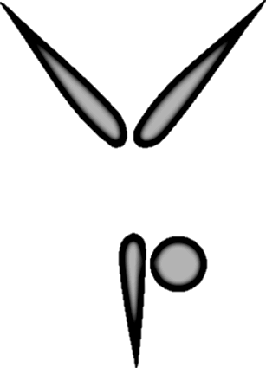

التربية الرياضية
الصف الثالث
الفصل الأول/الوحدة الأولى
مراجعة الدحرجة الجانبية والأمامية والخلفية
الجمباز

Slide 2




الصف الثالث
الفصل الأول/الوحدة الأولى
الدحرجة الجانبية والأمامية والخلفية
الدرس
3
النقاط الفنية والتعليمية
هدف الدرس:
يؤدي مهارة الدحرجة الجانبية والأمامية والخلفية المتكورة/فتحاً بطريقة صحيحة
فيديو تعليمي
التقييم الذاتي

Slide 3
الصف الثالث
الفصل الأول/الوحدة الأولى
الدحرجة الجانبية والأمامية والخلفية
الدرس
3
النقاط الفنية والتعليمية :
النقاط الفنية:
يبدأ التلميذ الحركة من وضع يكون الجسم فيه متكور تماماً حتى يسهل عليه الدحرجة حول المحور الطولي للجسم.
نقل ثقل الجسم جهة اتجاه الدحرجة حول المحور الطولي للجسم، يعود الوضع الابتدائي حيث تنتهي الحركة.
الخطوات التعليمية :
يعلم وضع التكور من وضع الرقود.
مرجحة الجسم جانباً من وضع التكور.
من المستوى المائل:
(جلوس الجثو. انحناء) يأخذ التلميذ على الجزء المرتفع من المستوى المائل وضع جلوس الجثو وانحناء، والجذع مائلاً للأمام واليدان مرتكزتان على الأرض.
(جلوس الجثو. انحناء) يميل التلميذ جهة اليمين أو اليسار دون تغير وضع الجسم مع سقوط الجسم، تحتضن الذراعان الساقين أسفل الركبتين ويدحرج الجسم في الوضع حول المحور الطولي للجسم جانباً.
عندما يصل الجسم للوضع الابتدائي مرة ثانية يلاحظ أخذ اليدين وضع الارتكاز على الأرض مرة أخرى قبل الوصول للوضع النهائي.
تؤدى الحركات السابقة مع الإقلال من انحدار المستوى المائل بالتدرج حتى يصبح في مستوى الأرض.

Slide 4
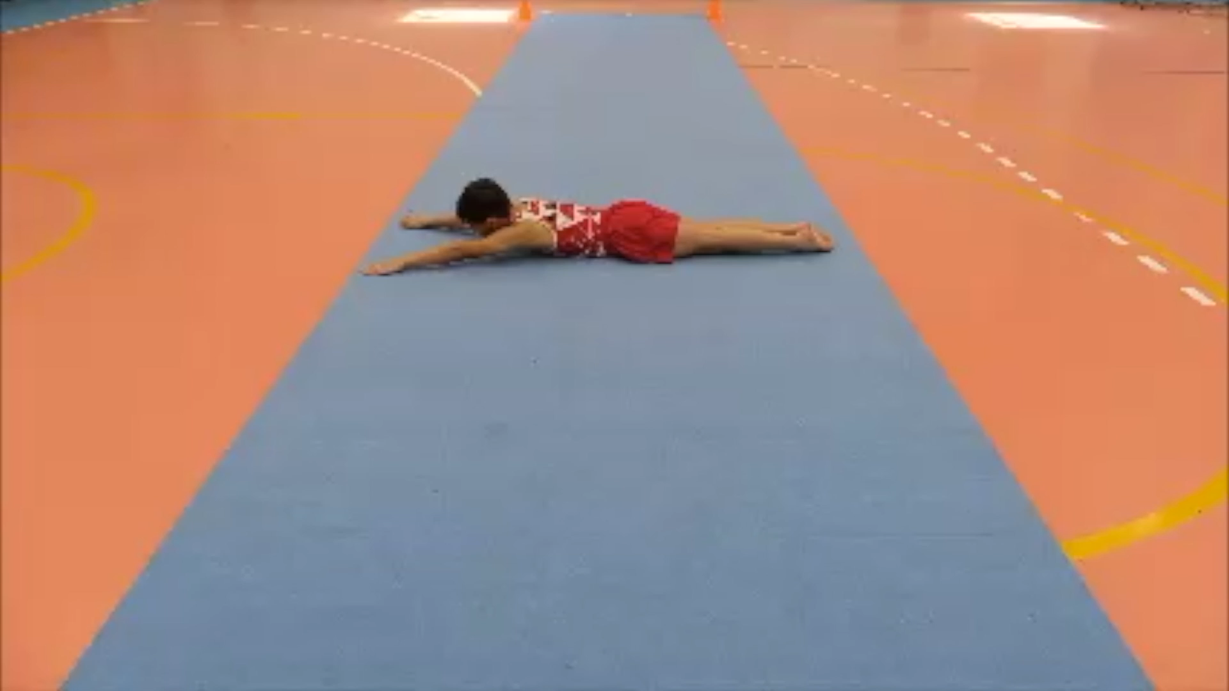
الصف الثالث
الفصل الأول/الوحدة الأولى
الدحرجة الجانبية والأمامية والخلفية
الدرس
3

Slide 5
التقييم الذاتي
الصف الثالث
الفصل الأول/الوحدة الأولى
الدحرجة الجانبية والأمامية والخلفية
الدرس
3
ضع علامة صح(√) أو خطأ(ꭓ) أمام العبارات التالية:
1- ( ) يعلم وضع التكور من وضع الرقود.
2- ( ) نتعلم الدحرجة الجانبية من وضع التكور من وضع الوقوف.
3- ( ) يتدحرج الجسم في الدحرجة الجانبية مفروداً أو متكوراً للجانب .
4- ( ) من النقاط الفنية للمهارة أن يبدأ التلميذ الحركة من وضع يكون الجسم فيه متكور تماما حتى يسهل عليه الدحرجة .
5- ( ) من النقاط الفنية للمهارة نقل ثقل الجسم جهة اتجاه الدحرجة حول المحور الطولي للجسم.

Slide 6
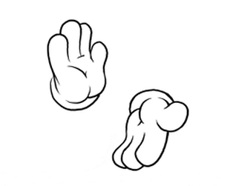
الصف الثالث
الفصل الأول/الوحدة الأولى
الدحرجة الجانبية والأمامية والخلفية
الدرس
3
التقييم الذاتي(الأجابة(
ضع علامة صح( √) أو خطأ( X) أمام العبارات التالية :
1- ( ) يعلم وضع التكور من وضع الرقود.
2- ( X) نتعلم الدحرجة الجانبية من وضع التكور من وضع الوقوف.
3- () يتدحرج الجسم في الدحرجة الجانبية مفروداً أو متكوراً للجانب .
4- () من النقاط الفنية للمهارة أن يبدأ التلميذ الحركة من وضع يكون الجسم فيه متكور تماما حتى يسهل عليه الدحرجة .
5- () من النقاط الفنية للمهارة نقل ثقل الجسم جهة اتجاه الدحرجة حول المحور الطولي للجسم.

Slide 7


الصف الثالث
الفصل الأول/الوحدة الأولى
الدحرجة الجانبية والأمامية والخلفية
الدرس
3
بارك الله فيك
يا بطل
لقد أنهيت الدرس بنجاح

